Slide 1

Hbase学习分享
郭煜
POWERPOINT
ROAS 2016/8/28

Slide 2

01
表结构设计
目录
02
DDL、DML
03
Phoenix
CONTENTS
04
summary
ROAS 2016/8/28

Slide 3
PART
表结构设计
ONE
ROAS 2016/8/28

Slide 4
表结构设计
HBase以表的形式存储数据。表有行和列组成。列划分为若干个列族(row family)
三维有序存储的三维是指：rowkey（行主键），column key(columnFamily+qualifier)，timestamp(时间戳)三部分组成的三维有序存储。
Row Key
Cloumn-family
timestamp
cell

Slide 5
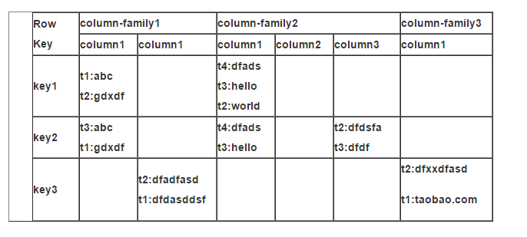
表结构设计
逻辑视图

Slide 6
表结构设计
Row Key
与nosql数据库们一样,row key是用来检索记录的主键。
访问hbase table中的行，也有RowKey有关，只有三种方式：
通过单个row key访问
通过row key的range
全表扫描（scan）

Slide 7
表结构设计
Row Key
大小：
Row key行键 (Row key)可以是任意字符串(最大长度是 64KB，实际应用中长度一般为 10-100bytes)，在hbase内部，row key保存为字节数组。
排序:
存储时，数据按照Row key的字典序(byte order)排序存储。设计key时，要充分排序存储这个特性，将经常一起读取的行存储放到一起。(位置相关性)

Slide 8
表结构设计
Row Key
注意
字典序对int排序的结果是1,10,100,11,12,13,14,15,16,17,18,19,2,20,21,…,9,91,92,93,94,95,96,97,98,99。要保持整形的自然序，行键必须用0作左填充。

Slide 9
表结构设计
列族（column-family）
hbase表中的每个列，都归属与某个列族。
列族是表的chema的一部分(而列不是)，必须在使用表之前定义。
列名都以列族作为前缀。例如courses:history ， courses:math 都属于 courses 这个列族。
History与math属于限定。

Slide 10
表结构设计
时间戳（timestamp）
HBase中通过row和columns确定的为一个存贮单元称为cell。每个 cell都保存着同一份数据的多个版本。版本通过时间戳来索引。时间戳的类型是 64位整型。时间戳可以由hbase(在数据写入时自动 )赋值，此时时间戳是精确到毫秒的当前系统时间。时间戳也可以由客户显式赋值。如果应用程序要避免数据版本冲突，就必须自己生成具有唯一性的时间戳。每个 cell中，不同版本的数据按照时间倒序排序，即最新的数据排在最前面。
为了避免数据存在过多版本造成的的管理 (包括存贮和索引)负担，hbase提供了两种数据版本回收方式。一是保存数据的最后n个版本，二是保存最近一段时间内的版本（比如最近七天）。用户可以针对每个列族进行设置。

Slide 11
表结构设计
Cell
由{row key, column( =<family> + <label>), version} 唯一确定的单元。cell中的数据是没有类型的，全部是字节码形式存贮。

Slide 12
PART
DDL、DML操作
TWO
OOAD 3-2 QUADGRAM 2015/10/8

Slide 13
DDL操作（数据定义语言）
连接数据库
Shell：
Java：

Slide 14
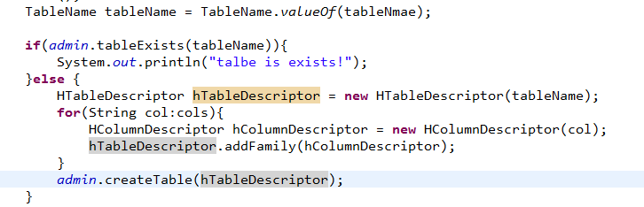
DDL操作（数据定义语言）
建表
shell ：create '表名称', '列名称1','列名称2','列名称N'
Java：

Slide 15
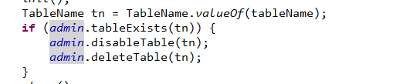
DDL操作（数据定义语言）
删除表
Shell：
disable ‘table'
drop ‘table'
Java：

Slide 16
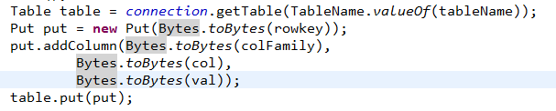

DML操作（数据操控语言）
增加数据：
Shell：
hbase> put ‘t1′, ‘r1′, ‘c1′, ‘value', ts1 t1指表名，r1指行键名，c1指列名，value指单元格值。ts1指时间戳，一般都省略掉了。
Java：

Slide 17
DML操作（数据操控语言）
更新数据：
mongodb的update是update-in-place，也就是原地更新，除非原地容纳不下更新后的数据记录。而hbase的修改和添加都是同一个命令：put，如果put传入的row key已经存在就更新原记录,实际上hbase内部也不是更新，它只是将这一份数据已不同的版本保存下来而已，hbase默认的保存版本的历史数量是3。

Slide 18
DML操作（数据操控语言）
获取数据：
Shell：
hbase> get ‘t1′, ‘r1′ hbase> get ‘t1′, ‘r1′, {TIMERANGE => [ts1, ts2]} hbase> get ‘t1′, ‘r1′, {COLUMN => ‘c1′} hbase> get ‘t1′, ‘r1′, {COLUMN => ['c1', 'c2', 'c3']} hbase> get ‘t1′, ‘r1′, {COLUMN => ‘c1′, TIMESTAMP => ts1} hbase> get ‘t1′, ‘r1′, {COLUMN => ‘c1′, TIMERANGE => [ts1, ts2], VERSIONS => 4} hbase> get ‘t1′, ‘r1′, {COLUMN => ‘c1′, TIMESTAMP => ts1, VERSIONS => 4} hbase> get ‘t1′, ‘r1′, ‘c1′ hbase> get ‘t1′, ‘r1′, ‘c1′, ‘c2′ hbase> get ‘t1′, ‘r1′, ['c1', 'c2']

Slide 19
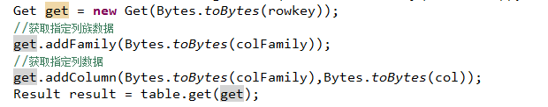
DML操作（数据操控语言）
获取数据：
java：
通过单个row key访问

Slide 20
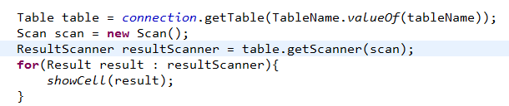
DML操作（数据操控语言）
获取数据：
java：
全表扫描（scan）

Slide 21
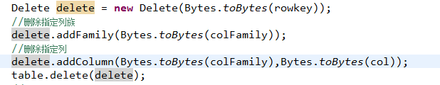

DML操作（数据操控语言）
删除数据：
shell：
hbase> delete ‘t1′, ‘r1′, ‘c1′, ts1
Java：

Slide 22
DML操作（数据操控语言）
删除数据：
Hbase的delete是先新建一个tombstonemarkers，然后读的时候会和tombstonemarkers做merge，在 发生major compaction时delete的数据记录才会真真删除。
HFile 是不可改变的，当我们发送一条删除指令的时并不能直接在HFile中进行数据的删除，得等到合并操作才会真正删除数据，这个是设计的原因。

Slide 23
PART
Phoenix
THREE
OOAD 3-2 QUADGRAM 2015/10/8

Slide 24
Phoenix
通过普通平常的 sql 来对hbase 进行数据的管理
常用shell指令：
!tables
create table IF NOT EXISTS test.Person (IDCardNum INTEGER not null primary key, Name varchar(20),Age INTEGER);
upsert into test.Person (IDCardNum,Name,Age) values (100,'小明',12);
delete from test.Person where idcardnum=100;

Slide 25
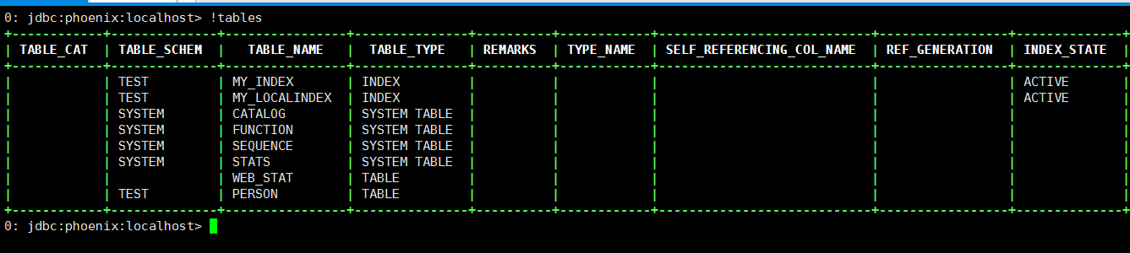
Phoenix
通过普通平常的 sql 来对hbase 进行数据的管理
常用shell指令：
!tables

Slide 26
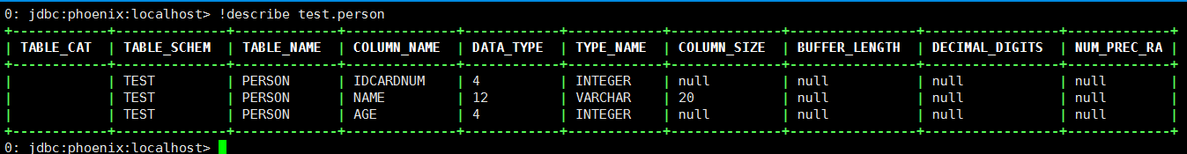
Phoenix
Create：
create table IF NOT EXISTS test.Person (IDCardNum INTEGER not null primary key, Name varchar(20),Age INTEGER);
!describe test.person

Slide 27
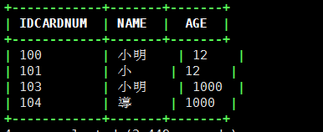
Phoenix
Insert：
upsert into test.Person (IDCardNum,Name,Age) values (100,'小明',12);

Slide 28
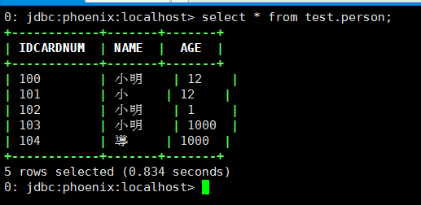
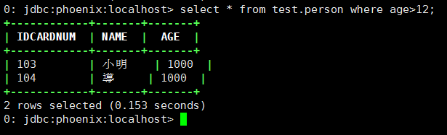
Phoenix
Select：
Select * from test.person where age >12 ;

Slide 29
Phoenix
Delete：
delete from test.Person where idcardnum=100;
drop table test.person;

Slide 30
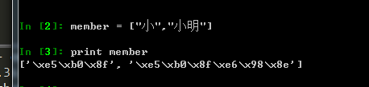
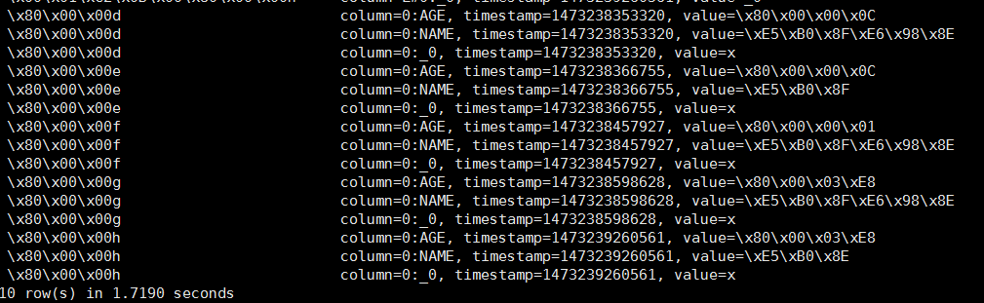
Phoenix
在hbase中，数据的存在以这种形式
100：\x80\x00\x00d 小:\xe5\xb0\x8f 明:\xe6\x98\x8e

Slide 31
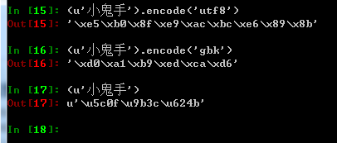
Phoenix

Slide 32
PART
summary
FOUR
ROAS 2016/8/28

Slide 33
summary
从应用角度，有如下几点点比较重要的
1
HBase中RowKey是按照字典序排列的
2
不同Column Family的数据，在物理上是分开的
3
单个查询，需要尽量缩小Key的长度
范围查询，根据RowKey按字典序排列的特点，针对查询需求设计rowkey，保证范围查询的rowkey在物理上存放在一起
4
5
尽量避免一次请求需要拿到的Column分布在不同的Column Family中

Slide 34
summary
实例
对于基于RowKey的范围查询设计，我们来看一个实例： 1. 给出userid，返回这个userid最近插入的N条数据 2. 给出userid，及一个时间区间，返回这个时间区间的N条数据 针对需求，Key设计如下： Userid_DataTime_InertTime Userid：即userid DataTime：数据所属时间(ms)，定义为：
Long.MAX_VALUE - dataTime.getTime()，由于RowKey字典序排列，可以使最近插入的数据排在前面，支持“最近插入的N条数据”的需求 InsertTime：数据入库时间(ns)，取nanotime（InsertTime的存在是由于在这个应用中，Userid+DataTime不能唯一定位一条数据）

Slide 35
ROAS 2016/8/28

